Slide 1
Java全端班期中專題1

Slide 2
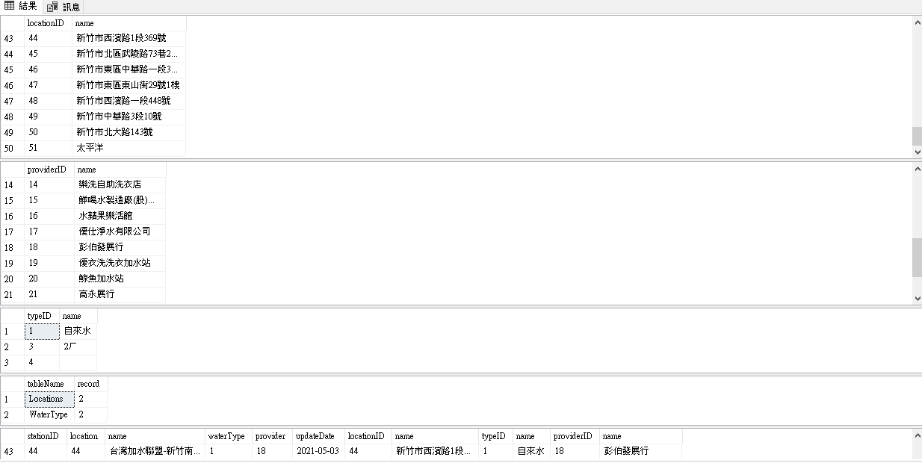
資料表結構

Slide 3
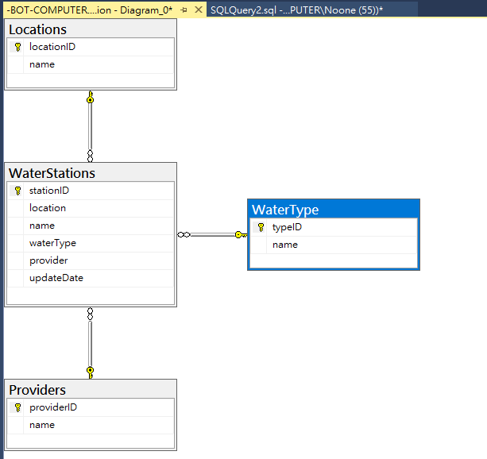
資料表結構

Slide 4
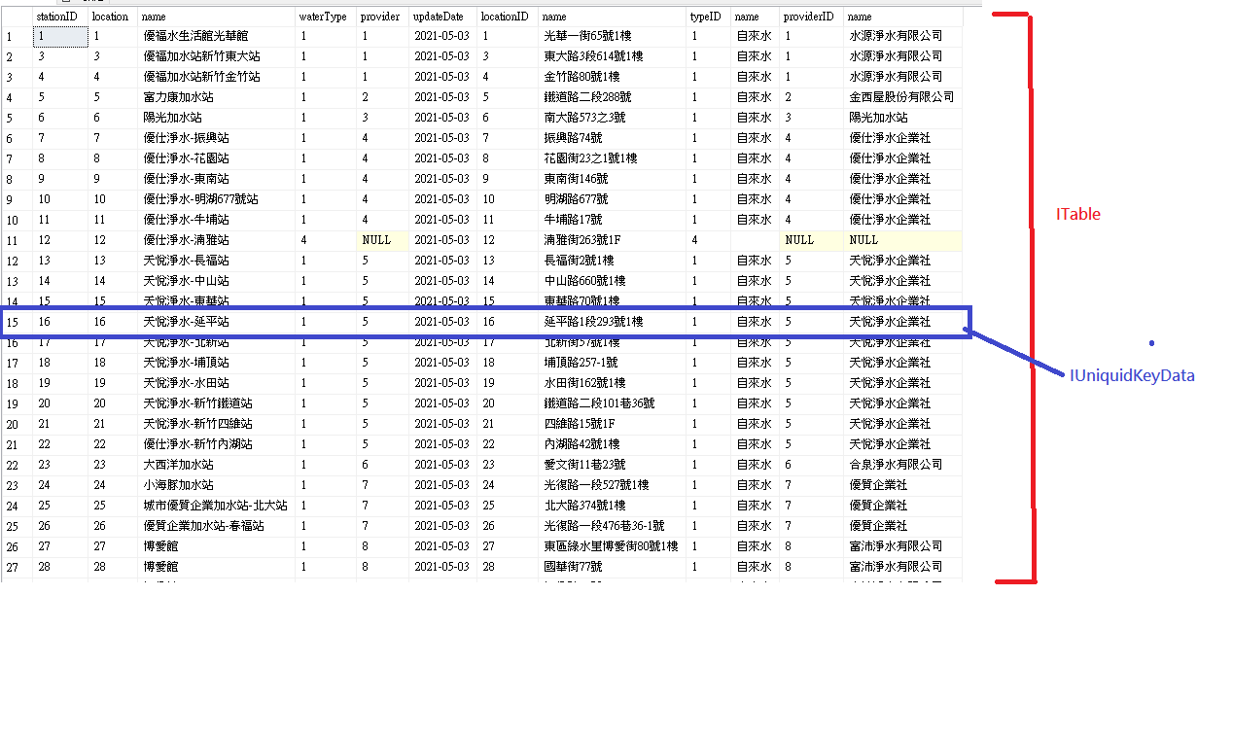
將資料表及每一列資料視為物件

Slide 5
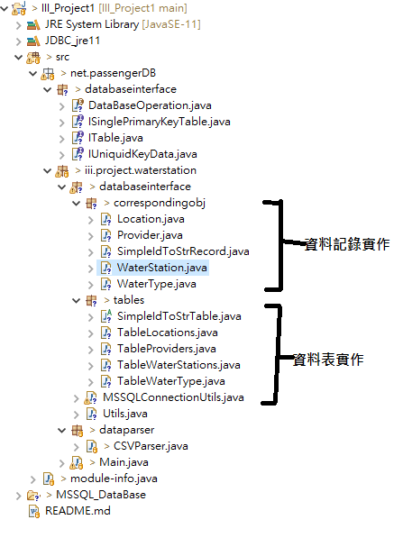

Slide 6
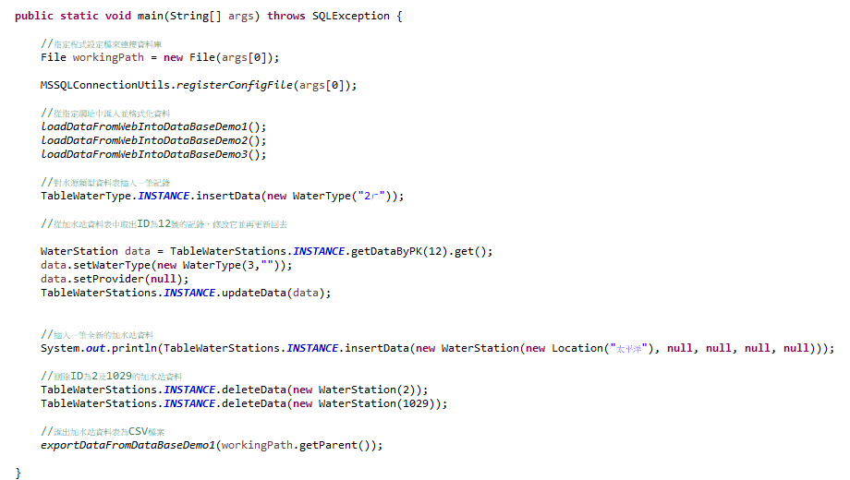
操作範例

Slide 8
匯出資料表

Slide 9
Github儲存庫
https://github.com/XenonDB/III_Project1

Slide 10
感謝您的聆聽

